Slide 1
Transport Layer
Electronic Engineering Polytechnic Institut of Surabaya – ITS
Kampus ITS Sukolilo Surabaya 60111

Slide 2
Overview
Layer Transport bertugas melakukan sesi komunikasi antara komputer dalam jaringan. Menenrukan bagaimana data ditransmisikan.
Dua Protocol Transport Layer yang dipakai :
  Transmission Control Protocol (TCP)
  User Datagram Protocol (UDP).
User Datagram Protocol
  UDP merupakan connectionless communication, bekerja tidak menjamin data sampai ditujuan secara utuh.
  Normalnya untuk mentransmisikan data dalam jumlah kecil pada satu waktu.
  Reliabilitasnya/penjaminan data sampai pada penerima tergantung dari aplikasi.
Transmission Control Protocol (TCP)
  Connection-oriented dan reliable communication yang artinya data dijamin sampai tujuan
  Untuk menjamin diperlukan komunikasi awal dengan penerima sebelum transfer data dilakukan
  Membutuhkan ack setiap penerimaan data
  Dipakai untuk mentransmisikan data dalam jumlah besar

Slide 3
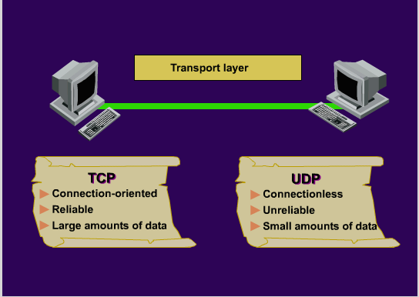
Overview

Slide 4
Port and Socket
Ada dua komponen yang biasa dipakai selama komunikasi pada layer transport yaitu port dan socket
Port
  Port bisa dikatakan internal address yang disediakan untuk aplikasi tertentu pada komputer. Setiap aplikasi mempunyai port yang berbeda
  Port bisa TCP atau UDPt, tergantung pada pemakaian protocol apa pada layer transport apakah Udp atau TCP
  Nomor Port antara 0 and 65,535.
  Aplikasi TCP/IP biasanya menggunakan nomor port dibawah 1,024, dimana setiap aplikasi biasanya nomornya sudah pasti. Port ini biasa disebut "Well-Known Ports".
Socket
  Merupakan kombinasi dari IP address dan TCP atau UDP port.
  Aplikasi men-generate socket ketika berkomunikasi dengan komputer lain
  IP address menentukan tujuan komputer dan Port menentukan aplikasi yang dipakai.

Slide 5
UDP
UDP merupakan protokol connectionless, artinya tidak ada sesi komunikasi awal ketika data ditransmisikan.
UDP merupakan unreliable protokol. Berarti pesan yang dikirim tanpa ada nomor urut dan tanpa acknowledgment dari penerima shg pengirim tidak pernah tahu apakah pesa sudah diterima penuh atau tidak. Untuk masalah ini ditangani oleh aplikasi
Jika terjadi Lost paket data harus di-retrieve oleh layer diatasnya (aplikasi).
Biasanya message UDP ditransmisikan secara regular dalam interval waktu tertentu atau setelah ditentukan batas waktu habis
Hanya membutuhkan sedikit resource memori dan processor
Contoh aplikasi yang menggunakan Protocol UDP Domain Name System(DNS) dan Dynamic Host Configuration Protocol(DHCP).

Slide 6
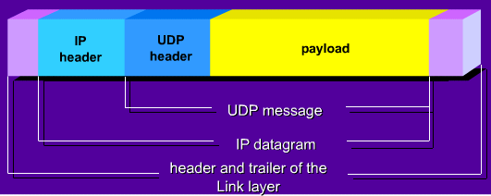
IP Datagram UDP

Slide 7
IP Datagram
Message UDP ditransmisikan dalam bentuk IP datagrams.
Message UDP, terdiri dari :
  IP Header
  UDP header
  Payload
IP header terdiri dari Source IP dan Destination IP :
  Source IP berisi IP address host yang mengirim paket
  Destination IP merisi alamat penerima paket, bisa broadcast address atau multicast address.

Slide 8
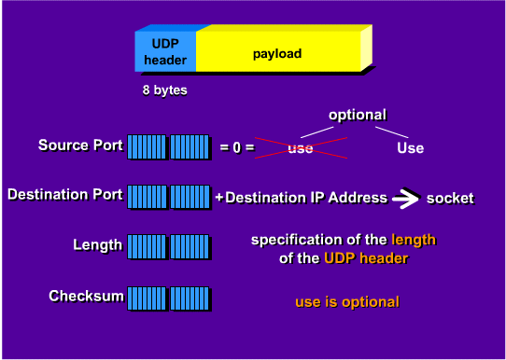
UDP Header Structure

Slide 9
Struktur Header UDP
Header UDP header mempunyai panjang yang tetap yaitu 8 bytes, Terdiri dari 4 field : Son Port, Length field dam Checksum
Source Port terdiri dari 2 yang mengidentifikasi Port pengirim yang dipakai untuk mentransmisikan data. Source Port merupakan optional bisa diisi bisa tidak, jika tidak diisi diset 0. Misal pengirim data video yang tidak butuh reply/pengiriman balik
Destination Port, berisi Port tujuan yang dikirimi data. Gabungan Destination IP dan Destination Port membentuk Socket.
Length field mengindikasikan panjang Header UDP.
Checksum field, menyediakan integriti checker. Optional, jika diset 0 berarti tidak dipakai, Pengirim tidak melakukan proses perhitungan.

Slide 10
TCP Overview
TCP merupakan protocol connection-oriented, yang artinya data hanya bisa ditransmisikan setelah ada proses negosiasi terlebih dahulu antara pengirim dan penerima
Negosiasi diantaranya berupa : Berapa data yang bisa dikirim dalam satu waktu, nomor urut yang dipakai setiap pengiriman data dll.
TCP biasanya merupakan komunikasi fully duplex, yang artinya Setiap host yang berkomunikasi mempunyai dua chanel logical untuk mengirim dan menerima message
TCP Menyediakan transmisi data yang reliable, dengan cara.
  Setiap paket data diberi sequence number, dan positive acknowledgement oleh receiver is expected, jika tidak harus retransmite data
  Receiver akan membuang jika terjadi duplikasi data, dan resequences packets jika kedatangan tidak urut

Slide 11
Flow Control
Selain itu, TCP mensupport Flow Control untuk menghindari terlalu banyak data yang dikirim pada satu waktu dan overload pada jaringan router
Flow Control artinya harus ada kesepakatan berada besar data yang dikirim dalam satu waktu antara pengirim dan penerima.
Flow Control mengindikasikan ukuran buffer penerima yang free yang bisa diisi dalam waktu tertentu

Slide 12
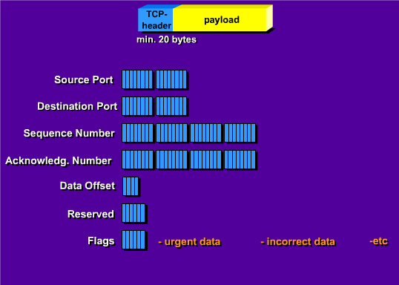
Struktur TCP

Slide 13
TCP Header
TCP header panjangnya bervariasi. Panjang minimal 20 bytes. Terdiri dari 7 field : Source Port, Destination Port, Sequence Number, Ack. Number, Data Offset, Reserver dan Flag.
2 byte masing –masing untuk Source Port and the Destination Port. Sama seperti UDP.
4 byte sequence Number yang berisi nomor urut transmisi data dalam satu segment
  Ini digunakan ceking ketika semua byte telah diterima
Acknowledgement Number gterdiri dari 4 byte.
  Berisi Sequence number berikutnya dari penerima
Data Offset mengindikasikan awal data. Ini berhubungan dengan ukuran TCP header.
Diikuti 6 bit reserve untuk penggunaan kedepan, diset 0.
Flags menentukan tipe informasi pada segment.

Slide 14
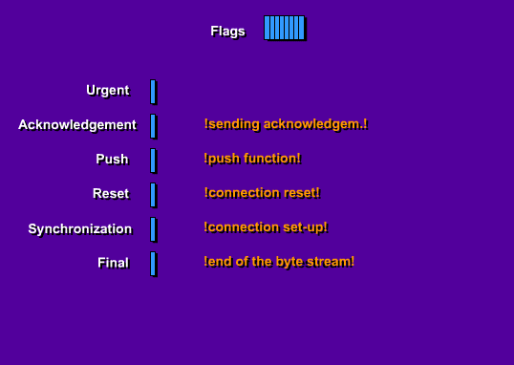
Flag

Slide 15
Tahapan Komunikasi pada TCP
TCP adalah Protocol connection-oriented.
Sebelum data ditransmisikan, koneksi yang dibuat bisa diset atau dirubah sesuai keadaan.
Tiga tahap komunikasih dahulu connection set-up
  data transfer
  connection release
Data yang ditransmisikan bisa dipakai untuk tiga keadaan tadi

Slide 16
Three Way Handshake
Koneksi TCP diawali oleh prosedur yang biasa disebut dengan Three-Way-Handshake. Tujuannya untuk melakukan sinkronisasi antara pengirim dan penerima. Hal yang diinformasikan selama Three Way Handshake adalah Jumlah data yang bisa ditransmisikan dalam satu waktu, Sequence number yang dipakai.
Untuk setup koneksi, host melakukan session inisialisasi dengan menset flag syncronisasi ke 1.
Segment juga berisi sequence number yang mengindikasikan awal byte yang ingin dikirim berikutnya. Juga berisi acknowledgement yang terdiri dari sequence number berikutnya untuk menerima data.
Setelah Three Way Handshake dilakukan baru dianggap session established, dan koneksi dua arah siap dilaksanakan

Slide 17
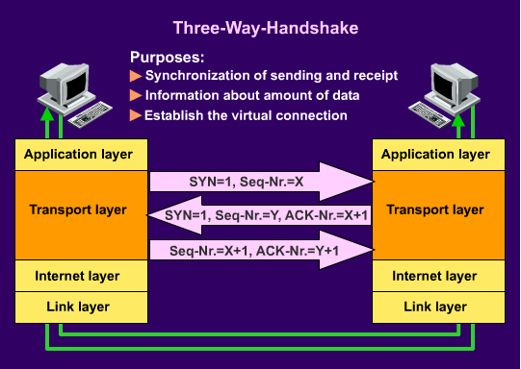
Three Way Handshake

Slide 18
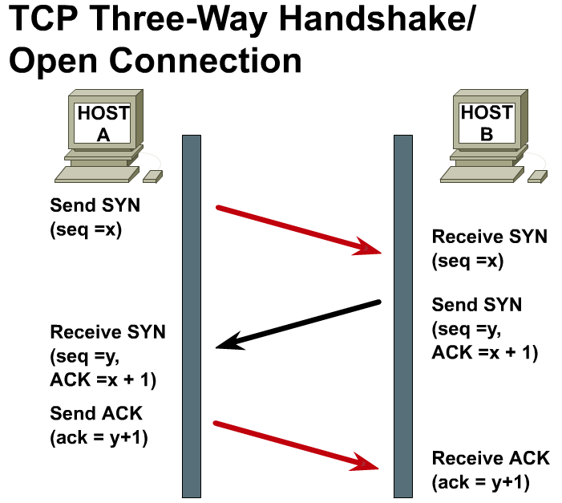
Packet 1: source: 130.57.20.10 dest.:130.57.20.1
TCP: ----- TCP header -----
TCP: Source port = 1026
TCP: Destination port = 524
TCP: Initial sequence number = 12952
TCP: Next expected Seq number= 12953
TCP: .... ..1. = SYN
TCP: Window = 8192
TCP: Checksum = 1303 (correct)
TCP: Maximum segment size = 1460 (TCP Option)
Packet 2: source: 130.57.20.1 dest: 130.57.20.10
TCP: ----- TCP header -----
TCP: Source port = 524
TCP: Destination port = 1026
TCP: Initial sequence number = 2744080
TCP: Next expected Seq number= 2744081
TCP: Acknowledgment number = 12953
TCP: .... ..1. = SYN
TCP: Window = 32768
TCP: Checksum = D3B7 (correct)
TCP: Maximum segment size = 1460 (TCP Option)
Maksmum ukuran segment dan ukuran windows yang dinegosiasikan juga dikirim
Packet 3: source: 130.57.20.10 dest: 130.57.20.1
TCP: ----- TCP header -----
TCP: Source port = 1026
TCP: Destination port = 524
TCP: Sequence number = 12953
TCP: Next expected Seq number= 12953
TCP: Acknowledgment number = 2744081
TCP: ...1 .... = Acknowledgment
TCP: Window = 8760
TCP: Checksum = 493D (correct)
TCP: No TCP options
*

Slide 19
PAR
Setelah koneksi establishe, ini harus dimantain sampai salah satu partner komunkasi ingin mengakhir komunikasi. System Transfer Data didasarkan pada mekanisme PAR - Positive Acknowledgement with Retransmission. Yang artinya bahwa untuk kebenaran data yang diterima maka penerima data harus mengirimkan acknowledgement ke pengirim.
Untuk efisiensi, acknowledgements hanya berisi paket selanjutnya yang harus dikirim, tidak untuk setiap individu paket

Slide 20
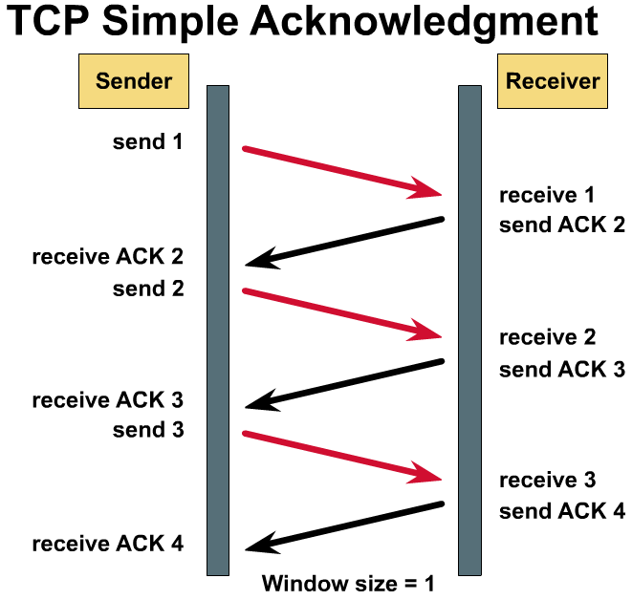
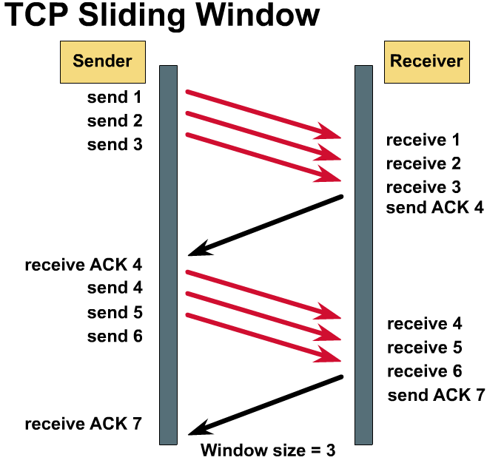
PAR

Slide 21
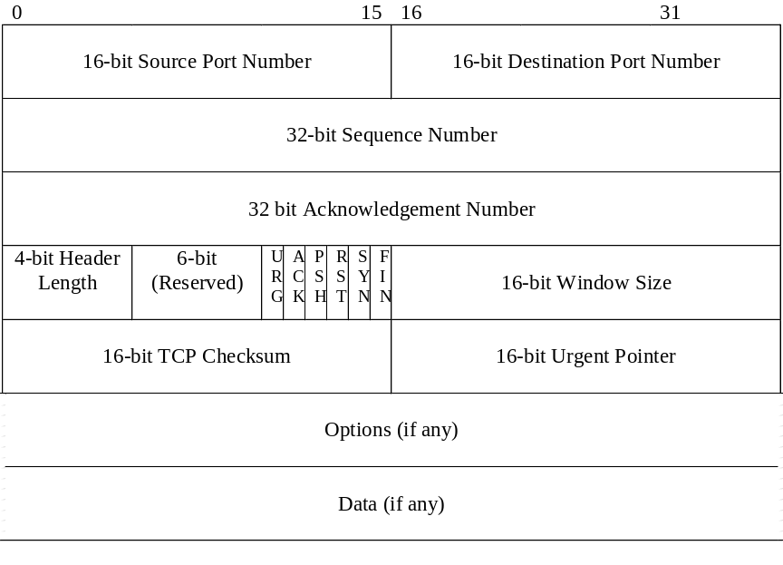
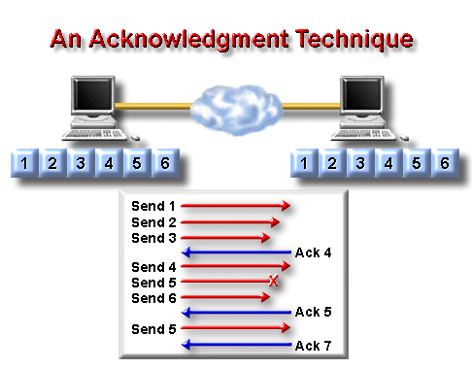
TCP Header
Paket mungkin didrop sepanjang jalan, time out atau rusak
Jika misal 4, 5, dan 6 dikirim, tapi 5 lost, receiver hanya akan memberi ack sampai 4, mengirim ack 5.
Pengirim akan mengirim ulang paket 5 dan menunggu untuk mendengar dari penerima paket mana yang selanjutnya dikirim
Receiver mengirim Ack 7, jadi pengirim tahu dapat memulai lagi mengirim paket ke-7 dan seterusnya
Notes:
a

Slide 22
Sliding Window
Untuk melakukan transmisi data penerima menyiapkan buffer, untuk mekanisme ini TCP menggunakan mekanisme sliding windows. Setiap host mempunyai akses ke dua windows: satu mengirim data dan yang lain menerima data. Ukuran windows mengindikasikan jumlah buffer yang disiapkan untuk data

Slide 23
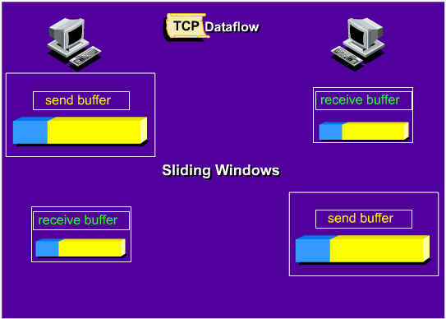
Sliding Window

Slide 24
Contoh Penggunaaan
Transport Layer

Slide 25
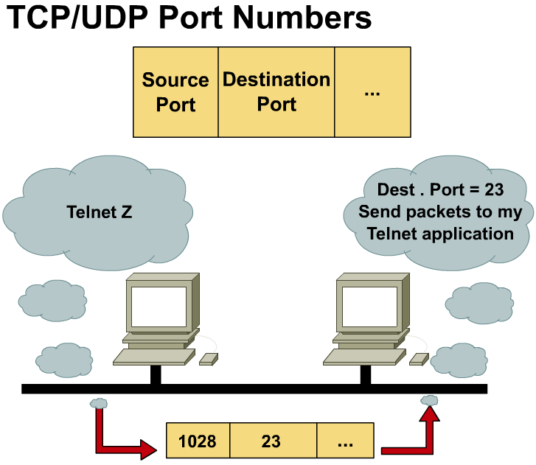
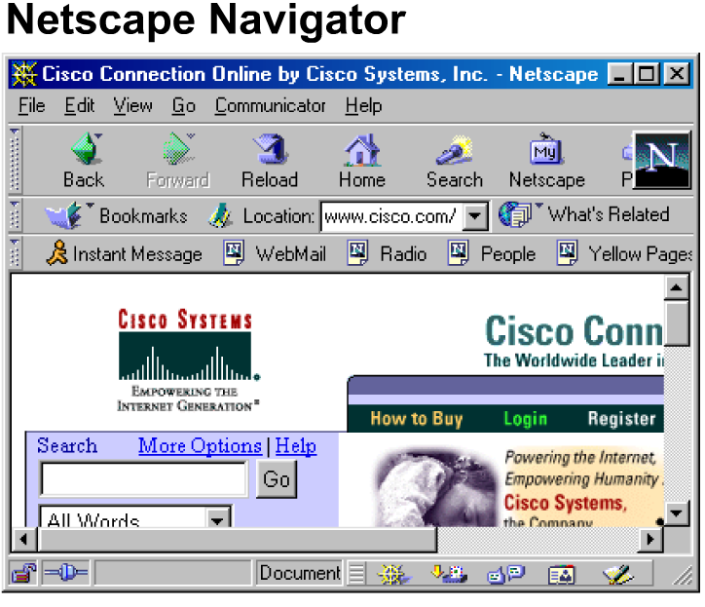
Pada setiap sessioan http antara client dan server yang sama, mempunyai . Destination port yang sama, tapi berbeda Source Port (unik) untuk mengidentifikasi setiap session sehingga pengembalian permintaan masuk ke sesi yang benar
http to www.cisco.com
Dest. Port = 80 Send packets to web server application
Dest. Port = 80 Send packets to web server application
http to www.cisco.com
1030
80
1031
80
Ini menunjukkan contoh dua browser windows dengan URL yang sama. TCP/IP menggunakan source port numbers untuk pengembalian informasi

Slide 26
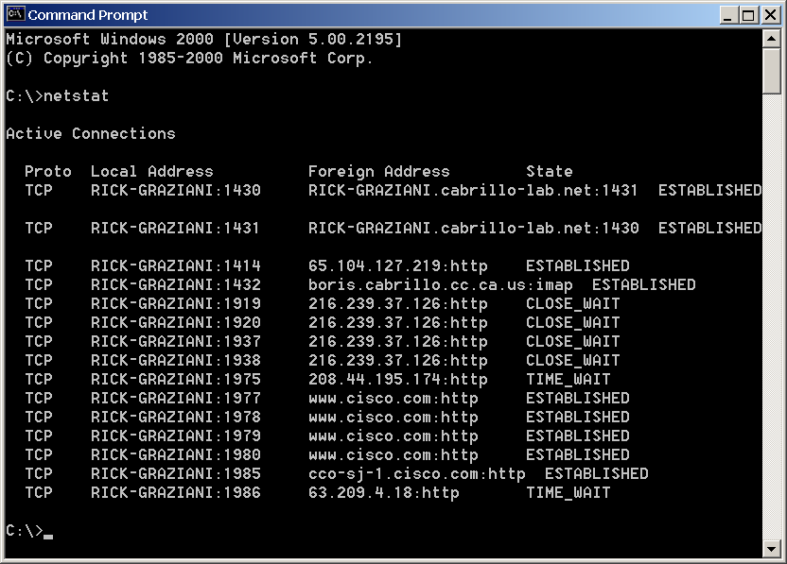
TCP or UDP
Source IP
Destination IP
Connection State
Source Port
Destination Port
www.google.com
www.cisco.com
netstat command
Aktualnya, ketika kita membuka sebuah halaman html, maka session TCP dibangun.
Jika membuka beberapa halaman web maka multiple koneksi TCP dibentuk, setiap koneksi di client akan membentuk port yang berbeda-beda, dengan port tujuan sama.

Slide 27
Hubungan antara Aplikasi, Port dan Transport Layer

Slide 28
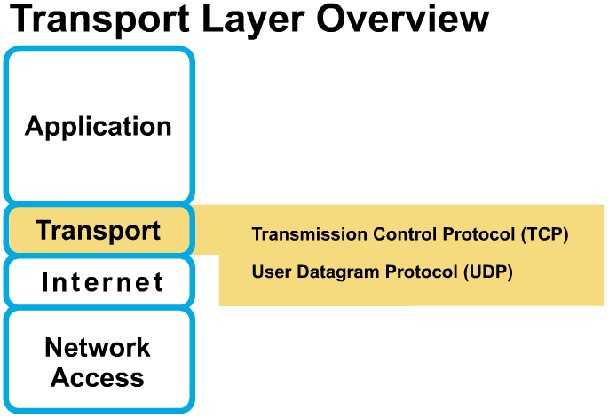
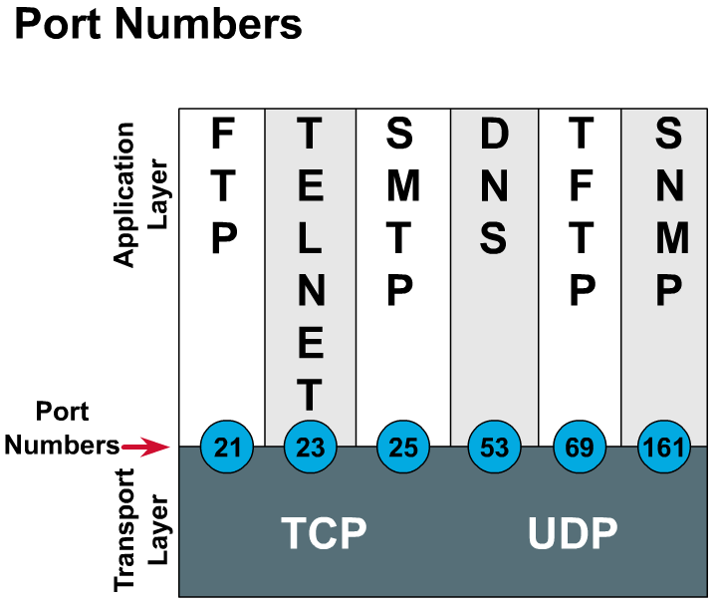
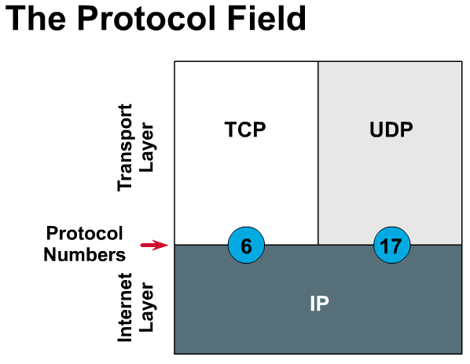
TCP Header
Keduanya TCP dan UDP menggunakan Port untuk meneruskan informasi ke layer diatasnya

